Slide 1
Fényvisszaverődés síktükörről

Slide 2
Fényvisszaverődés
A tárgyakat csak akkor látjuk, ha róluk fény verődik vissza
A visszaverődés kétféle lehet:
Szabályos
Szórt
A különböző testek felületének minőségétől függ, hogy a visszaverődés milyen lesz.

Slide 3
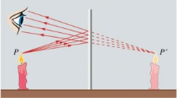
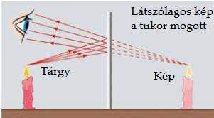
Fényvisszaverődés törvényei
Síktükörre eső fénysugarak szabályosan verődnek vissza.
Törvények:
A beesési szög=a visszaverődési szöggel
A beesési merőleges, a beeső fénysugár és a visszavert fénysugár meghatározott síkban van.

Slide 4
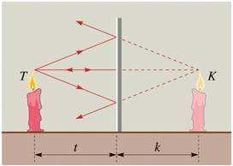
A síktükör képalkotása
A kép jellemzői:
Látszólagos kép
Nagysága a tárggyal azonos
- Állása a tárggyal azonos
Egyenes állású
Jobb és bal oldal felcserélődik
A tárgy és a tükör között a tárgytávolság (t), a kép és a tükör között képtávolság (k). Tárgy jele: T, kép jele: (K)
t=k; T=K

